Slide 1
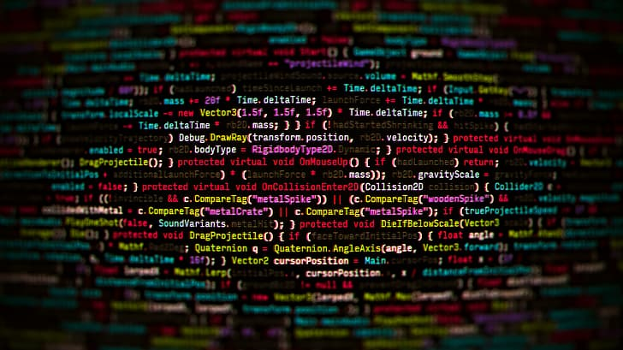
Autómata Resaltador de Sintaxis de Código en Python
Marcos Duván Nítola Rodríguez
Jefersson Alejandro Galeano
Diego Andrés Toscano Zabala

